Slide 1
Екологічні фактори
Виконав студент гр.МБ-19-1-fbmt
Безверхній Віталій

Slide 2
Зміст
Вступ
Абіотичні фактори
Біотичні фактори
Антропічні фактори

Slide 3
Вступ
Екологі́чні фа́ктори, екологічні чинники або фа́ктори середо́вища — сукупність усіх чинників середовища (температура, вологість, світло, гравітація, субстрат, живі організми тощо), що діють на живий організм або надорганізмову систему (моноцен, демоцен, плейоцен, біом, біосфера). Не всі вони однакові за своїм значенням, вплив окремих компонентів взагалі незначний. Всю різноманітність екологічних факторів ділять за походженням і характером дії на три великі групи — абіотичні, біотичні та антропогенні. До абіотичних відносять фактори неорганічної або неживої природи, до біотичних — вплив живої природи, а також людини. Антропогенні фактори зумовлені діяльністю людини, вплив її на природу може бути як свідомим, так і стихійним, випадковим. Такий поділ певною мірою є умовним, оскільки кожен з факторів існує і проявляється лише як результат загальної дії середовища.

Slide 4
Абіотичні фактори
Кліматичні
Орографічі
Хімічні
Едафічні
Фізичні

Slide 5
Кліматичні фактори
Усі абіотичні фактори проявляються та діють у межах трьох геологічних оболонок Землі: атмосфери, гідросфери та літосфери. Фактори, що проявляються (діють) в атмосфері та при взаємодії останньої з гідросферою або ж з літосферою, називають кліматичними. їхній прояв залежить від фізико-хімічних властивостей геологічних оболонок Землі, від кількості та розподілу сонячної енергії, що проникає та надходить до них.

Slide 6
Світло — це важливий фактор середовища, який визначає біологічні ритми (добові, місячні, річні) у житті більшості тварин та здатність їх орієнтації у просторі. Джерелами світла на Землі є Сонце, Місяць, зірки і біолюмінесценція. Важливим аспектом світла, як екологічного фактору, є його інтенсивність та спектр, як у видимому, так і в ультрафіолетовому, й інфрачервоному діапазонах довжин хвил

Slide 7
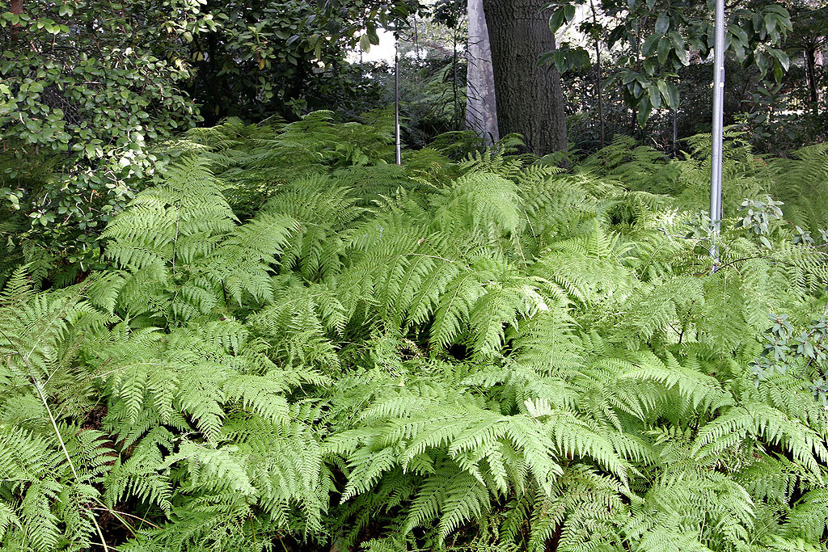
Рослини на нашій планеті ростуть у різних світлових умовах: від надмірно освітлених гір, пустель, степів до напівтемних печер та морських глибин. Тому у рослин у процесі природного добору виникли численні пристосування до життя відповідно до того чи іншого світлового режиму. За відношенням до світла рослини поділяються на три основні групи: світлолюбні, або геліофіти, тінелюбні, або сциофіти, та тіневитривалі.
Папоротники - тіневитривалі рослини

Slide 8
Температура
Температура є надзвичайно важливим екологічним фактором, і в першу чергу, через її вплив на швидкість хімічних реакцій у широкому розумінні цього слова.
За відношенням до температури виділяють дві екологічні групи рослин: теплолюбні — термофіли; холодолюбні — психрофіли. Теплолюбними називають рослини, що добре ростуть і розвиваються в областях тропічного, субтропічного та помірного поясів в умовах високих температур. До холодолюбних належать види, що живуть у полярних і високогірних областях, або ті, що займають холодні екологічні ніші.

Slide 9
Більшість термофільних рослин в умовах тропічного і субтропічного клімату здатні перенести дуже високу температуру. Окремі частини рослини можуть нагріватися до +60…+65°С (інколи протягом тривалого періоду), наприклад, наскельні лишайники. Найвища температура, при якій знайдено живі синьо-зелені водорості в термальних водах, +85 °C, бактерії +88 °C. Вищі рослини в термальних водах відсутні. У природі уже при 40 °C більшість видів виявляють ознаки пригніченості.
Яскраві кольори Великого призматичного джерела, Єллоустоунський національний парк, завдячують деяким термофілам

Slide 10
Рослини здатні витримувати і гранично низькі температури до −80 °C (водорості в товщі льоду в Антарктиді), в районах, де живуть вищі рослини, відмічена температура −65 °C (Якутія) — модринові ліси.

Slide 11
Температурний діапазон життя на Землі
Температура (° С) | Мінімальна | Максимальна | Амплітуда
На суходолі | -70 | + 55 | 125
В морі | -3,3 | + 35,6 | 38,9
У прісних водоймах | 0 | + 93 | 93

Slide 12
Вологість
Вода/Вологість — це один із трьох найважливіших абіотичних екологічних факторів суходолу, що мають визначальний вплив на живі організми. Вода є основою внутрішнього середовища усіх клітинних живих організмів, виступає універсальним розчинником і середовищем протікання біохімічних реакцій.. Для водних організмів вода виступає також і зовнішнім — оточуючим середовищем, з яким вони вступають у водо-, газо- та сольовий обміни. Суходільні організми потребують постійного надходження води ззовні, тому вони розвинули низку пристосувань для використання, економії та поповнення води у своєму внутрішньому середовищі. Вологість повітря має визначальне значення для життєдіяльності та поширення живих істот, і визначається абсолютним і відносним її показниками.

Slide 13
Важливим фактором водного середовища є її хімічний склад, а насамперед її солоність. Відповідно, водне середовище поділяють на прісне (ріки, озера, ставки тощо), солонувате (гирла річок, опріснені морські акваторії та ін.) та солоне (морські басейни, океан, солоні озера тощо). Відповідно організми поділяють на прісноводні та морські або солоноводні, окрім них також є прохідні — це такі організми (виключно тварини), які частину життєвого циклу проводять у прісних водоймах, а іншу — у солоних, причому для розмноження повертаються у прісні водойми або морські.

Slide 14
Повітря
Повітря як кліматичний фактор постійно впливає на рослини. Цей вплив викликаний рухом повітря (вітром). Крім того, повітря є одним із джерел живлення рослин. Повітряне живлення зеленої рослини — фотосинтез — тісно пов'язане з використанням Карбону. Майже половина сухої маси рослини припадає на Карбон, засвоєний нею з повітря.
Хімічний склад повітря в різних зонах земної кулі досить одноманітний. Екологічно важливим для рослин є наявність чистого повітря без різних домішок, багато з яких згубно впливають на рослину. Це оксид сірки (IV), вихлопні гази, різні оксиди, похідні ацетилену, свинцеві сполуки тощо.

Slide 15
Певну роль у житті рослин відіграє також рух повітря. Вплив вітру може бути прямим і непрямим. Прямий вплив багатогранний, це перш за все механічна дія: вітролом, пошкодження дерев і кущів. Формотворча роль вітру помітна на багатьох рослинах відкритих місць — тундри, степів, напівпустель, пустель (папороподібні, сланкі і карликові форми тощо). При побічному впливі змінюється обстановка для зростання рослин: видування ґрунту, оголення коренів, засипання рослин піском, снігові заноси, висушування надземної частини, температурні перепади, зниження фотосинтезу тощо.

Slide 16
Позитивний вплив вітру в житті рослин виявляється в перехресному запиленні великої групи анемогамних рослин, до якої належить понад 10% усіх голонасінних тапокритонасінних рослин. Насамперед це дерева (сосна, дуб, ялина, ліщина, тис та ін.), майже всі злакові, осоки, хміль, коноплі, рослини тундри і високогірних поясів, де немає комах. Насіння та плоди рослин також переносяться на великі відстані (до 40 км) за допомогою вітру.

Slide 17
Едафічні фактори
Ґрунт є одним із компонентів наземних екосистем і природною основою їх функціонування, а рослинність — важливим фактором ґрунтоутворення проте ґрунт визначає досить часто тип рослинності.
Всі рослини, залежно від наявності в ґрунтах поживних речовин, розділяють на три групи: еутрофи, мезотрофи і оліготрофи.

Slide 18
Орографічні фактори
Рельєф не здійснює прямого впливу на життя рослин, проте впливає на ґрунтотворення, а характер рельєфу, місцеположення в ньому рослин або рослинного угруповання значно впливає на життя рослин, регулює їх співвідношення і дію прямих екологічних факторів. Із зміною рельєфу змінюються кліматичні і ґрунтові умови. Таким чином, за рахунок рельєфу збільшується різноманітність умов зростання і відповідно урізноманітнюється флористич-ний склад.

Slide 19
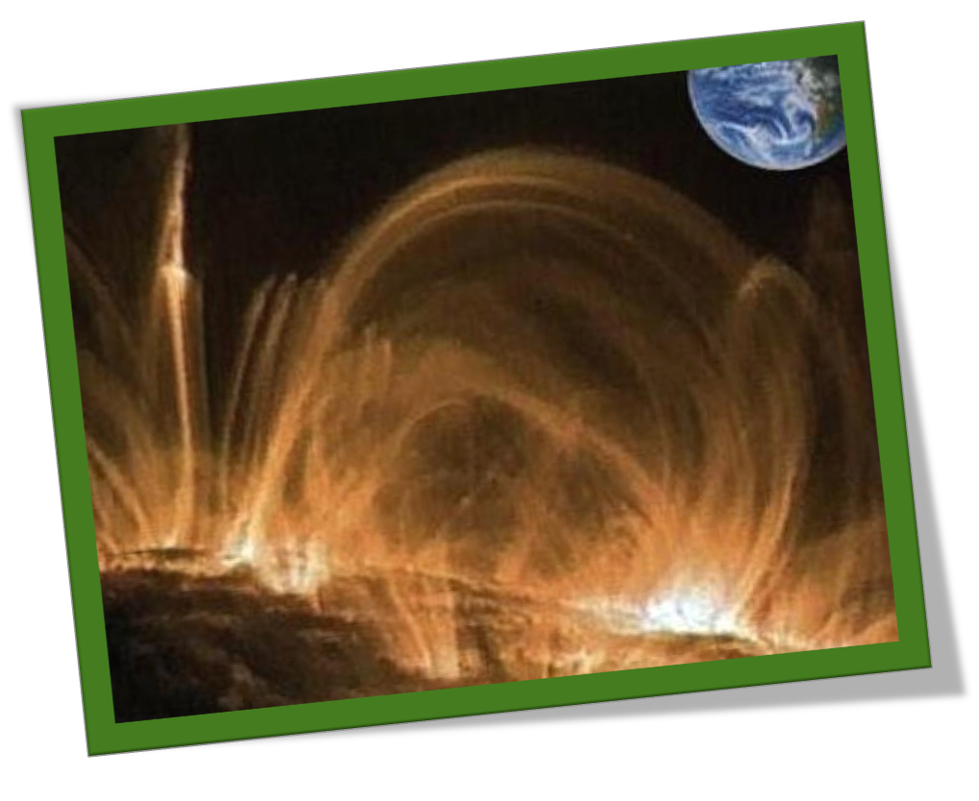
Хімічні фактори
До хімічних факторів
відносяться: хімічний склад
атмосфери, прісних і морських вод, ґрунту тощо.
Фізичні фактори
До фізичних факторів відносяться: шум, магнітні поля, теплопровідність
і теплоємність,
радіоактивність,
інтенсивність
Сонячного
випромінення.

Slide 20
Біотичні фактори
Біотичні фактори
Гомотипові взаємодії (коакції)
Гетеритипові взаємодії (коації)
Біотичні фактори, включають в себе весь комплекс впливу на даний живий організм, який виникає в результаті співіснування цього організму з іншими тваринами і рослинами. — фітогенні — мікробіогенні — зоогенні — антропогенні

Slide 21
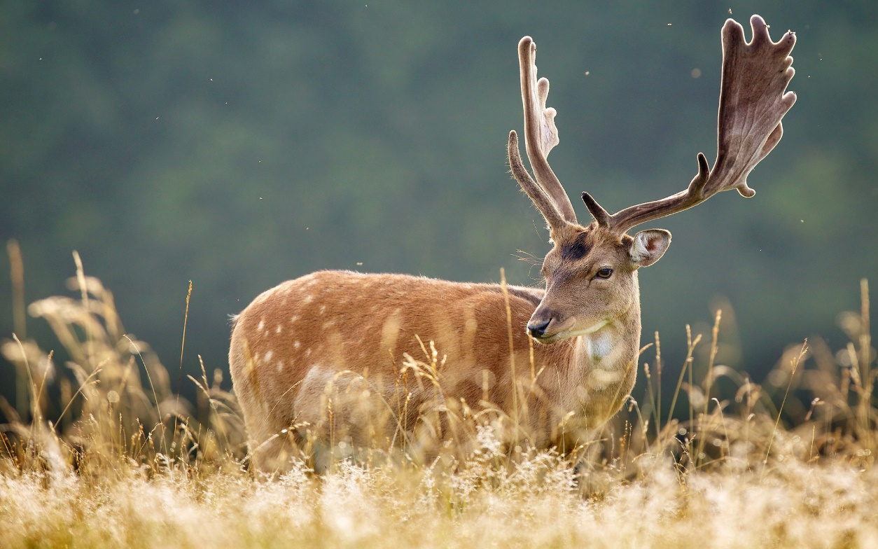
Нейтралізм — співіснування двох видів на одній території не здійснює на них безпосереднього впливу та не має ні позитивних, ні негативних наслідків.
Аменсалізм — один вид пригнічує життєдіяльність іншого, але при цьому не відчуває негативного або позитивного впливу у відповідь.
Міжвидова конкуренція — це будь-яка взаємодія між двома чи більше популяціями різних видів, що негативно впливає на їх ріст і виживання особин. Міжвидова конкуренція проявляється у двох варіантах: алелопатії, або безпосередньої взаємодії, та конкуренції за ресурс, або опосередкованої взаємодії. Алелопатія — це конкурентна взаємодія між двома популяціями різних видів за посередництва хімічних речовин, що спричинює цілковите витіснення одного організму іншим.

Slide 22
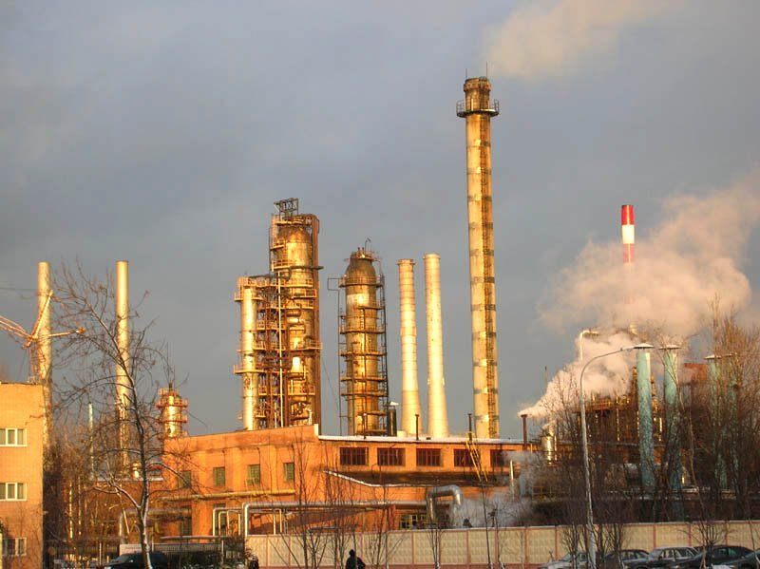
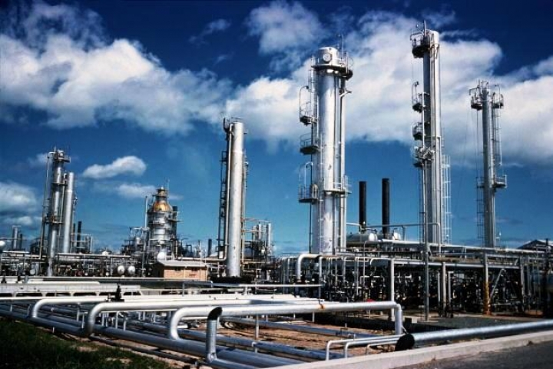
Антропічні фактори

Slide 23
Антропічні або антропогенні фактори — такі фактори, агентами яких є людина (безпосередньо або внаслідок своєї діяльності). Роль антропічного фактора весь час зростає. Дія людини на рослинні угруповання може бути прямою (безпосереднє споживання, вирощування в системі сільського господарства, використання рослинних ресурсів, інтродукція, пряме винищення тощо) та непрямою (деградація та позитивні зміни в фітоценозах, вимирання одних видів та розповсюдження інших внаслідок різних видів людської діяльності).

Slide 24
Дякую за увагу!

